Slide 1
Gargie Gallery P1-3

Slide 2
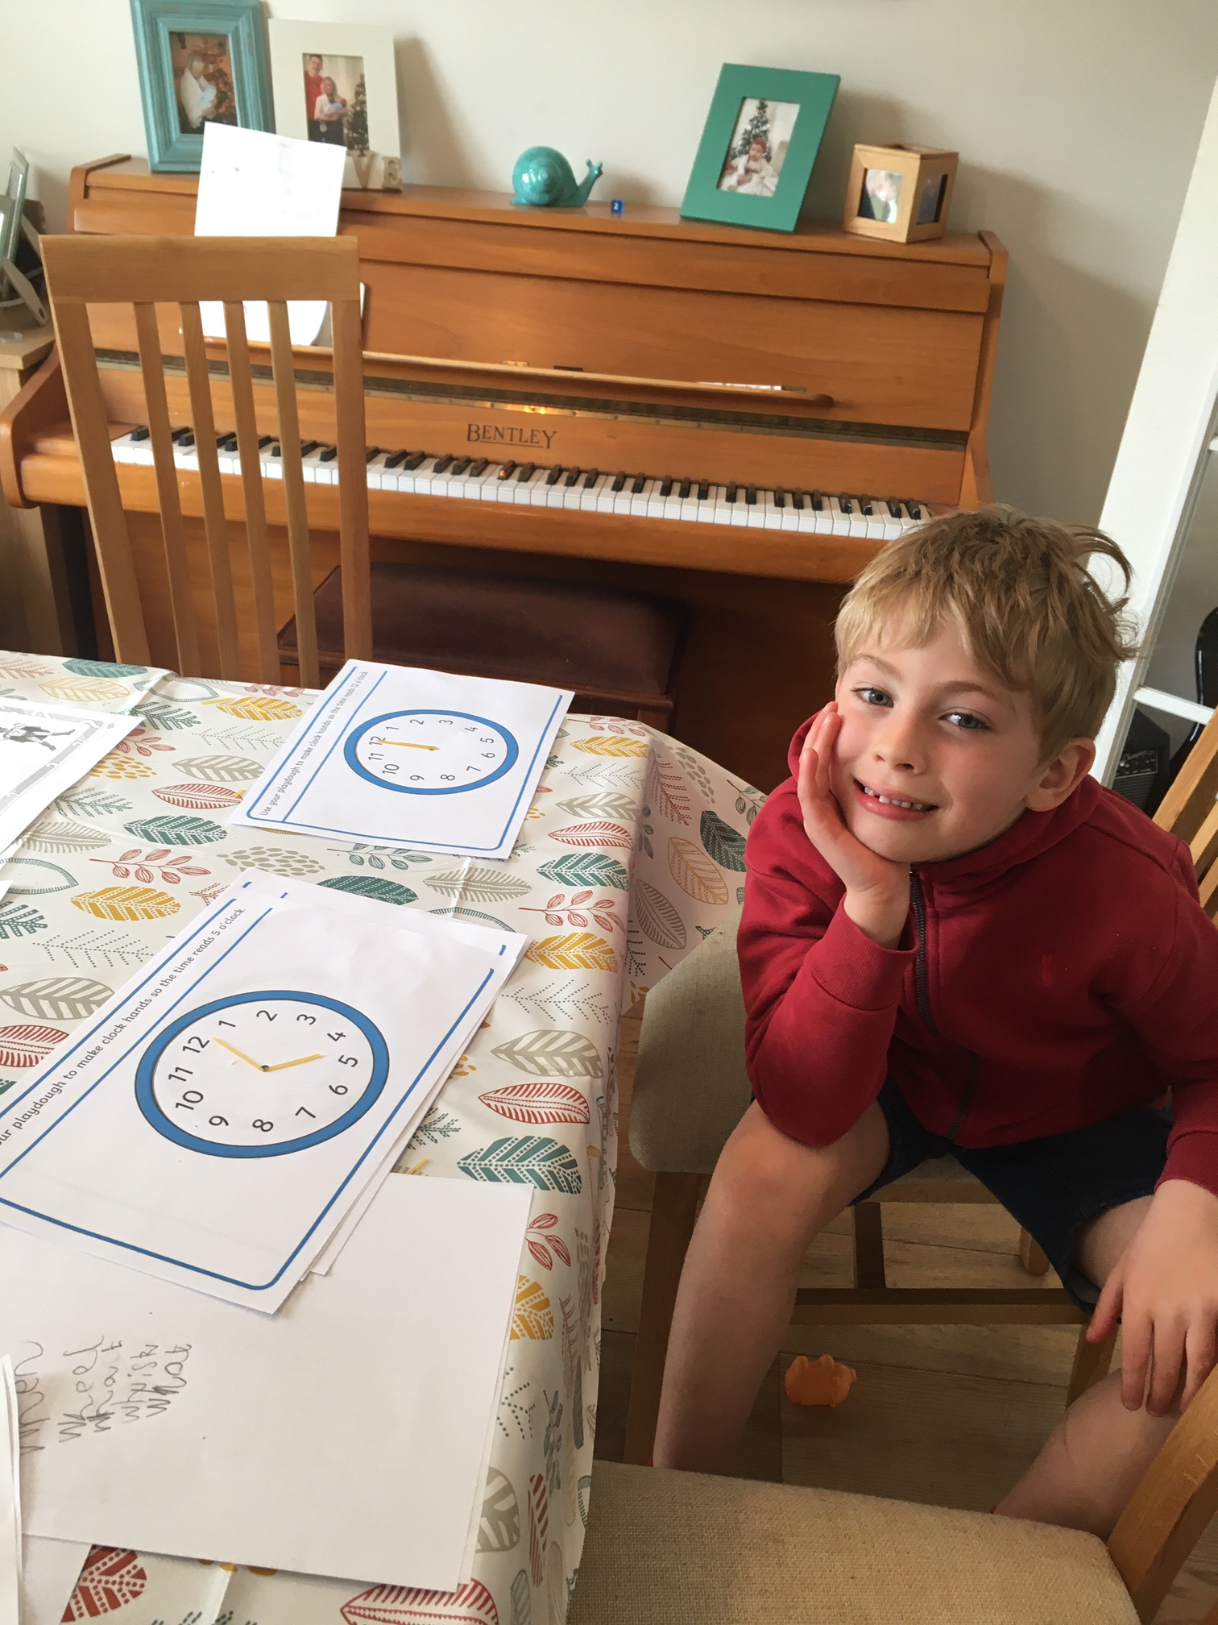
Ben P2B

Slide 3
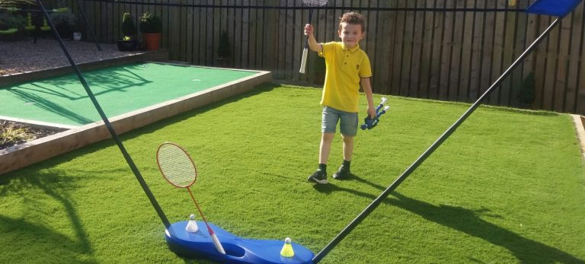
Alexander P1A

Slide 4
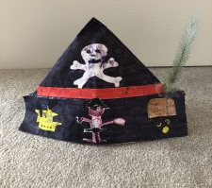
Ellie R P1C

Slide 5
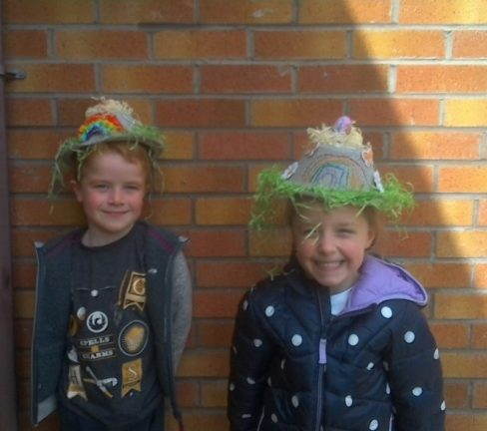
Alice P1A

Slide 6
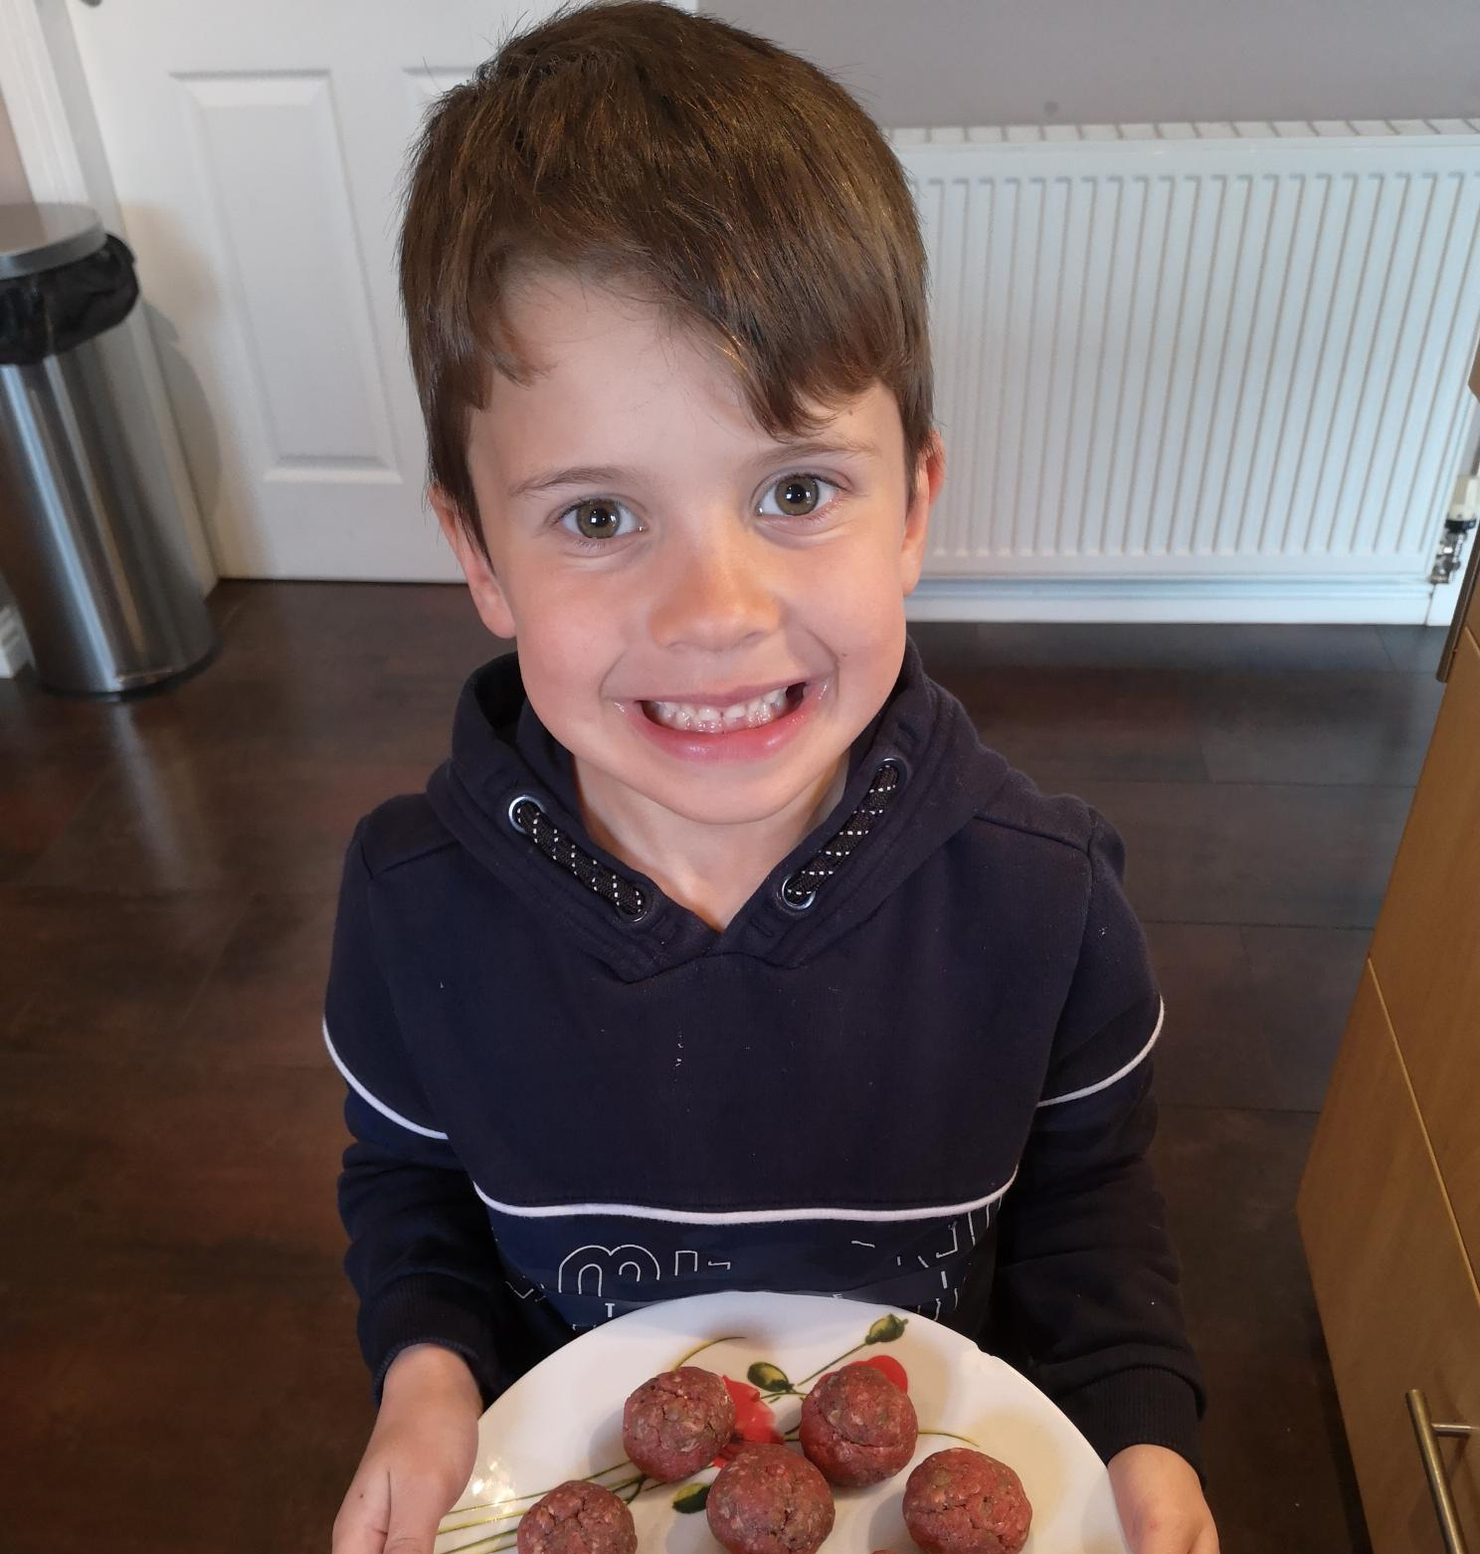
Craig P2B

Slide 7
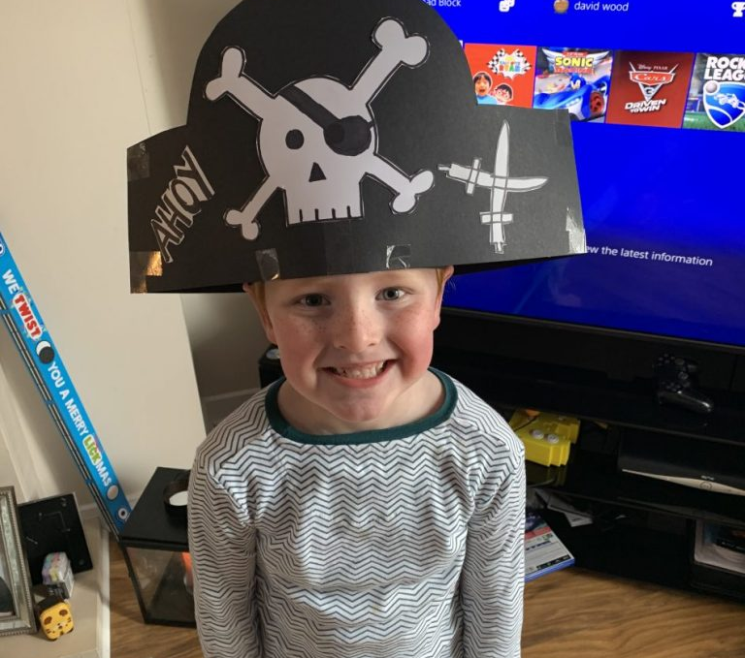
David P1A

Slide 8
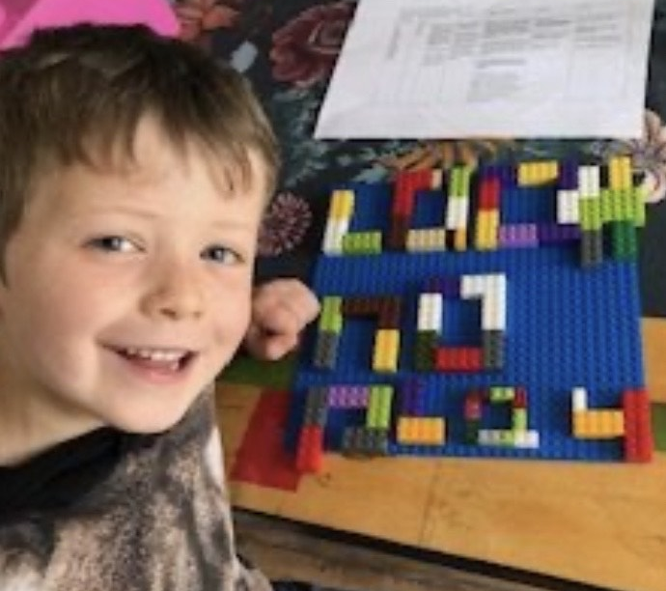
Harrison P1C

Slide 9
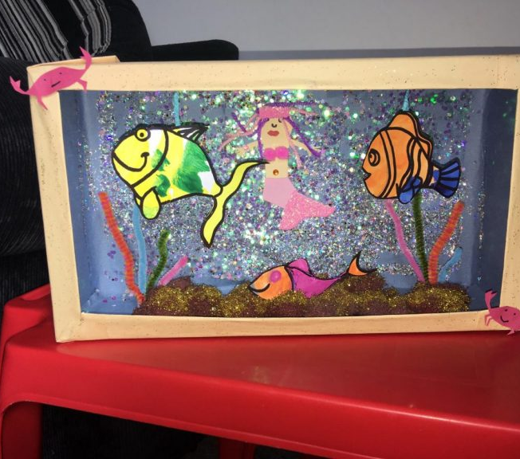
Grace P2B

Slide 10
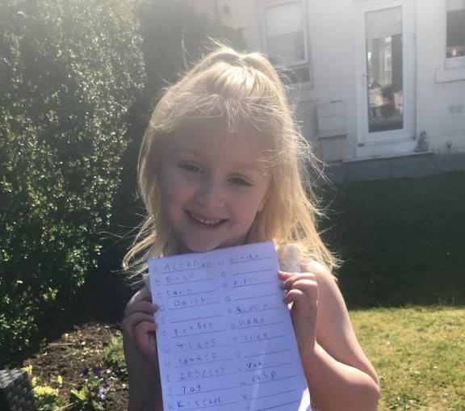
Ella P1A

Slide 11
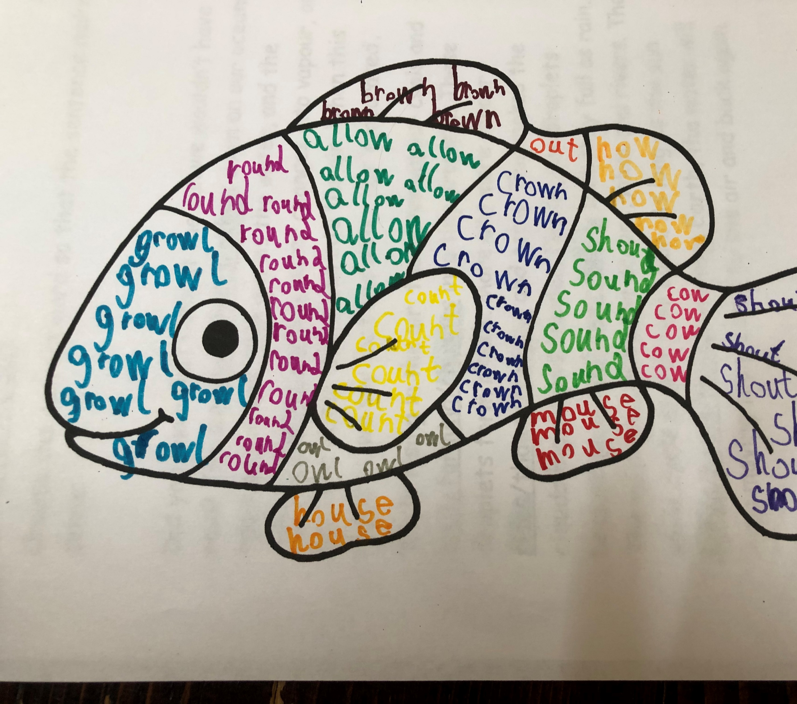
Jack P2B

Slide 12
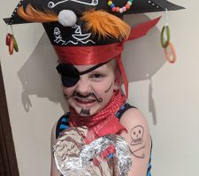
Bartosz P1C

Slide 13
Brooke P3B

Slide 14
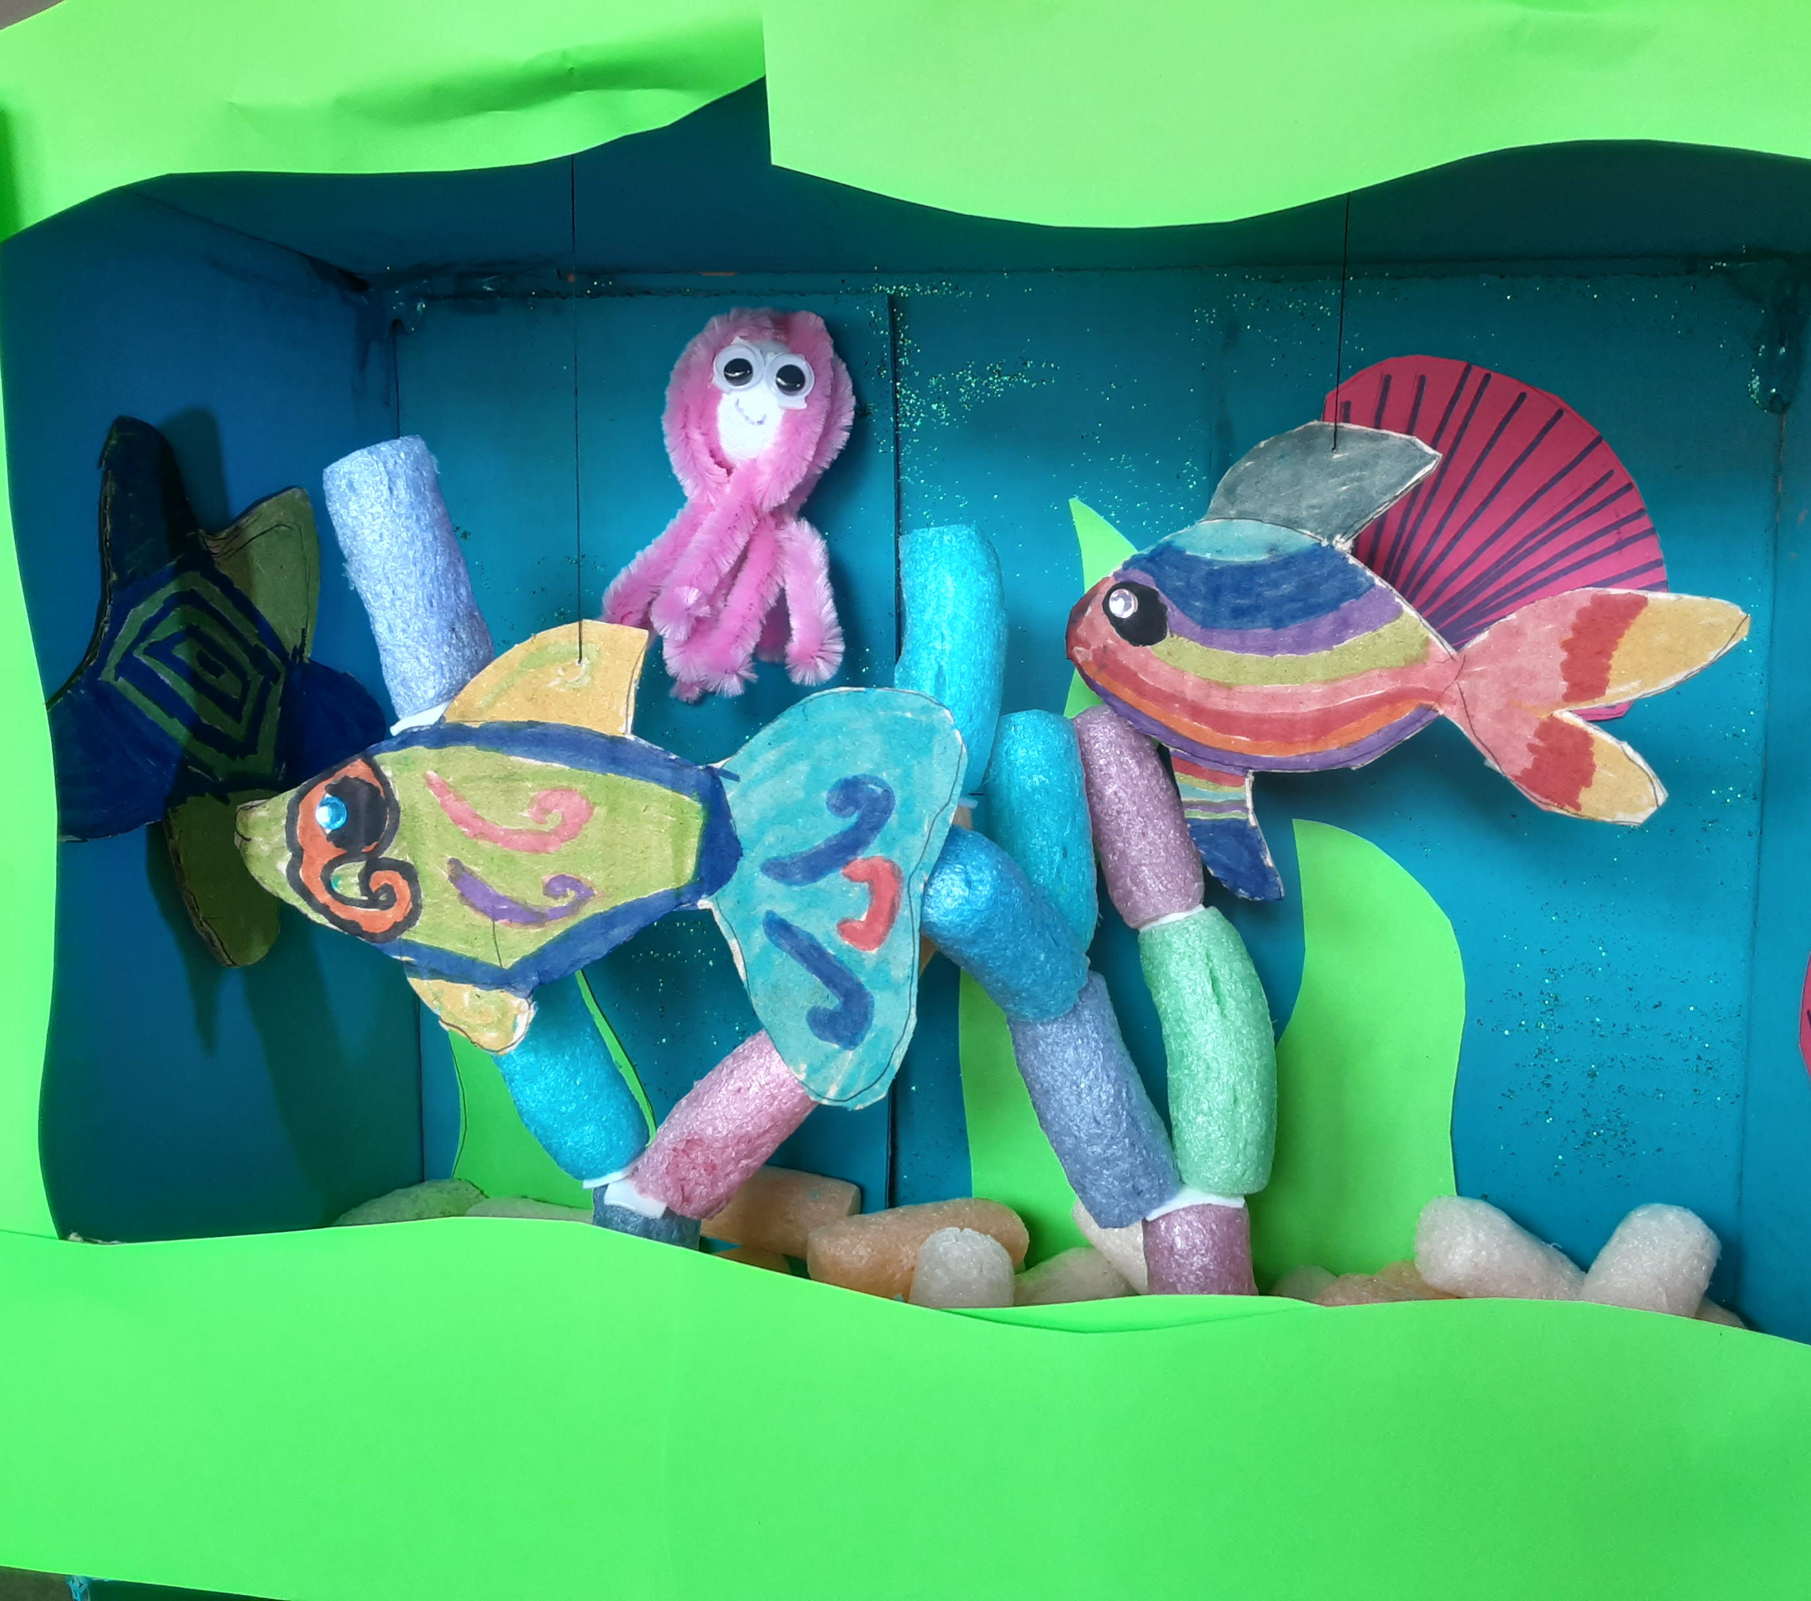
Iris P2B

Slide 15
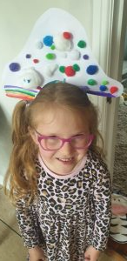
Evie P1C

Slide 16
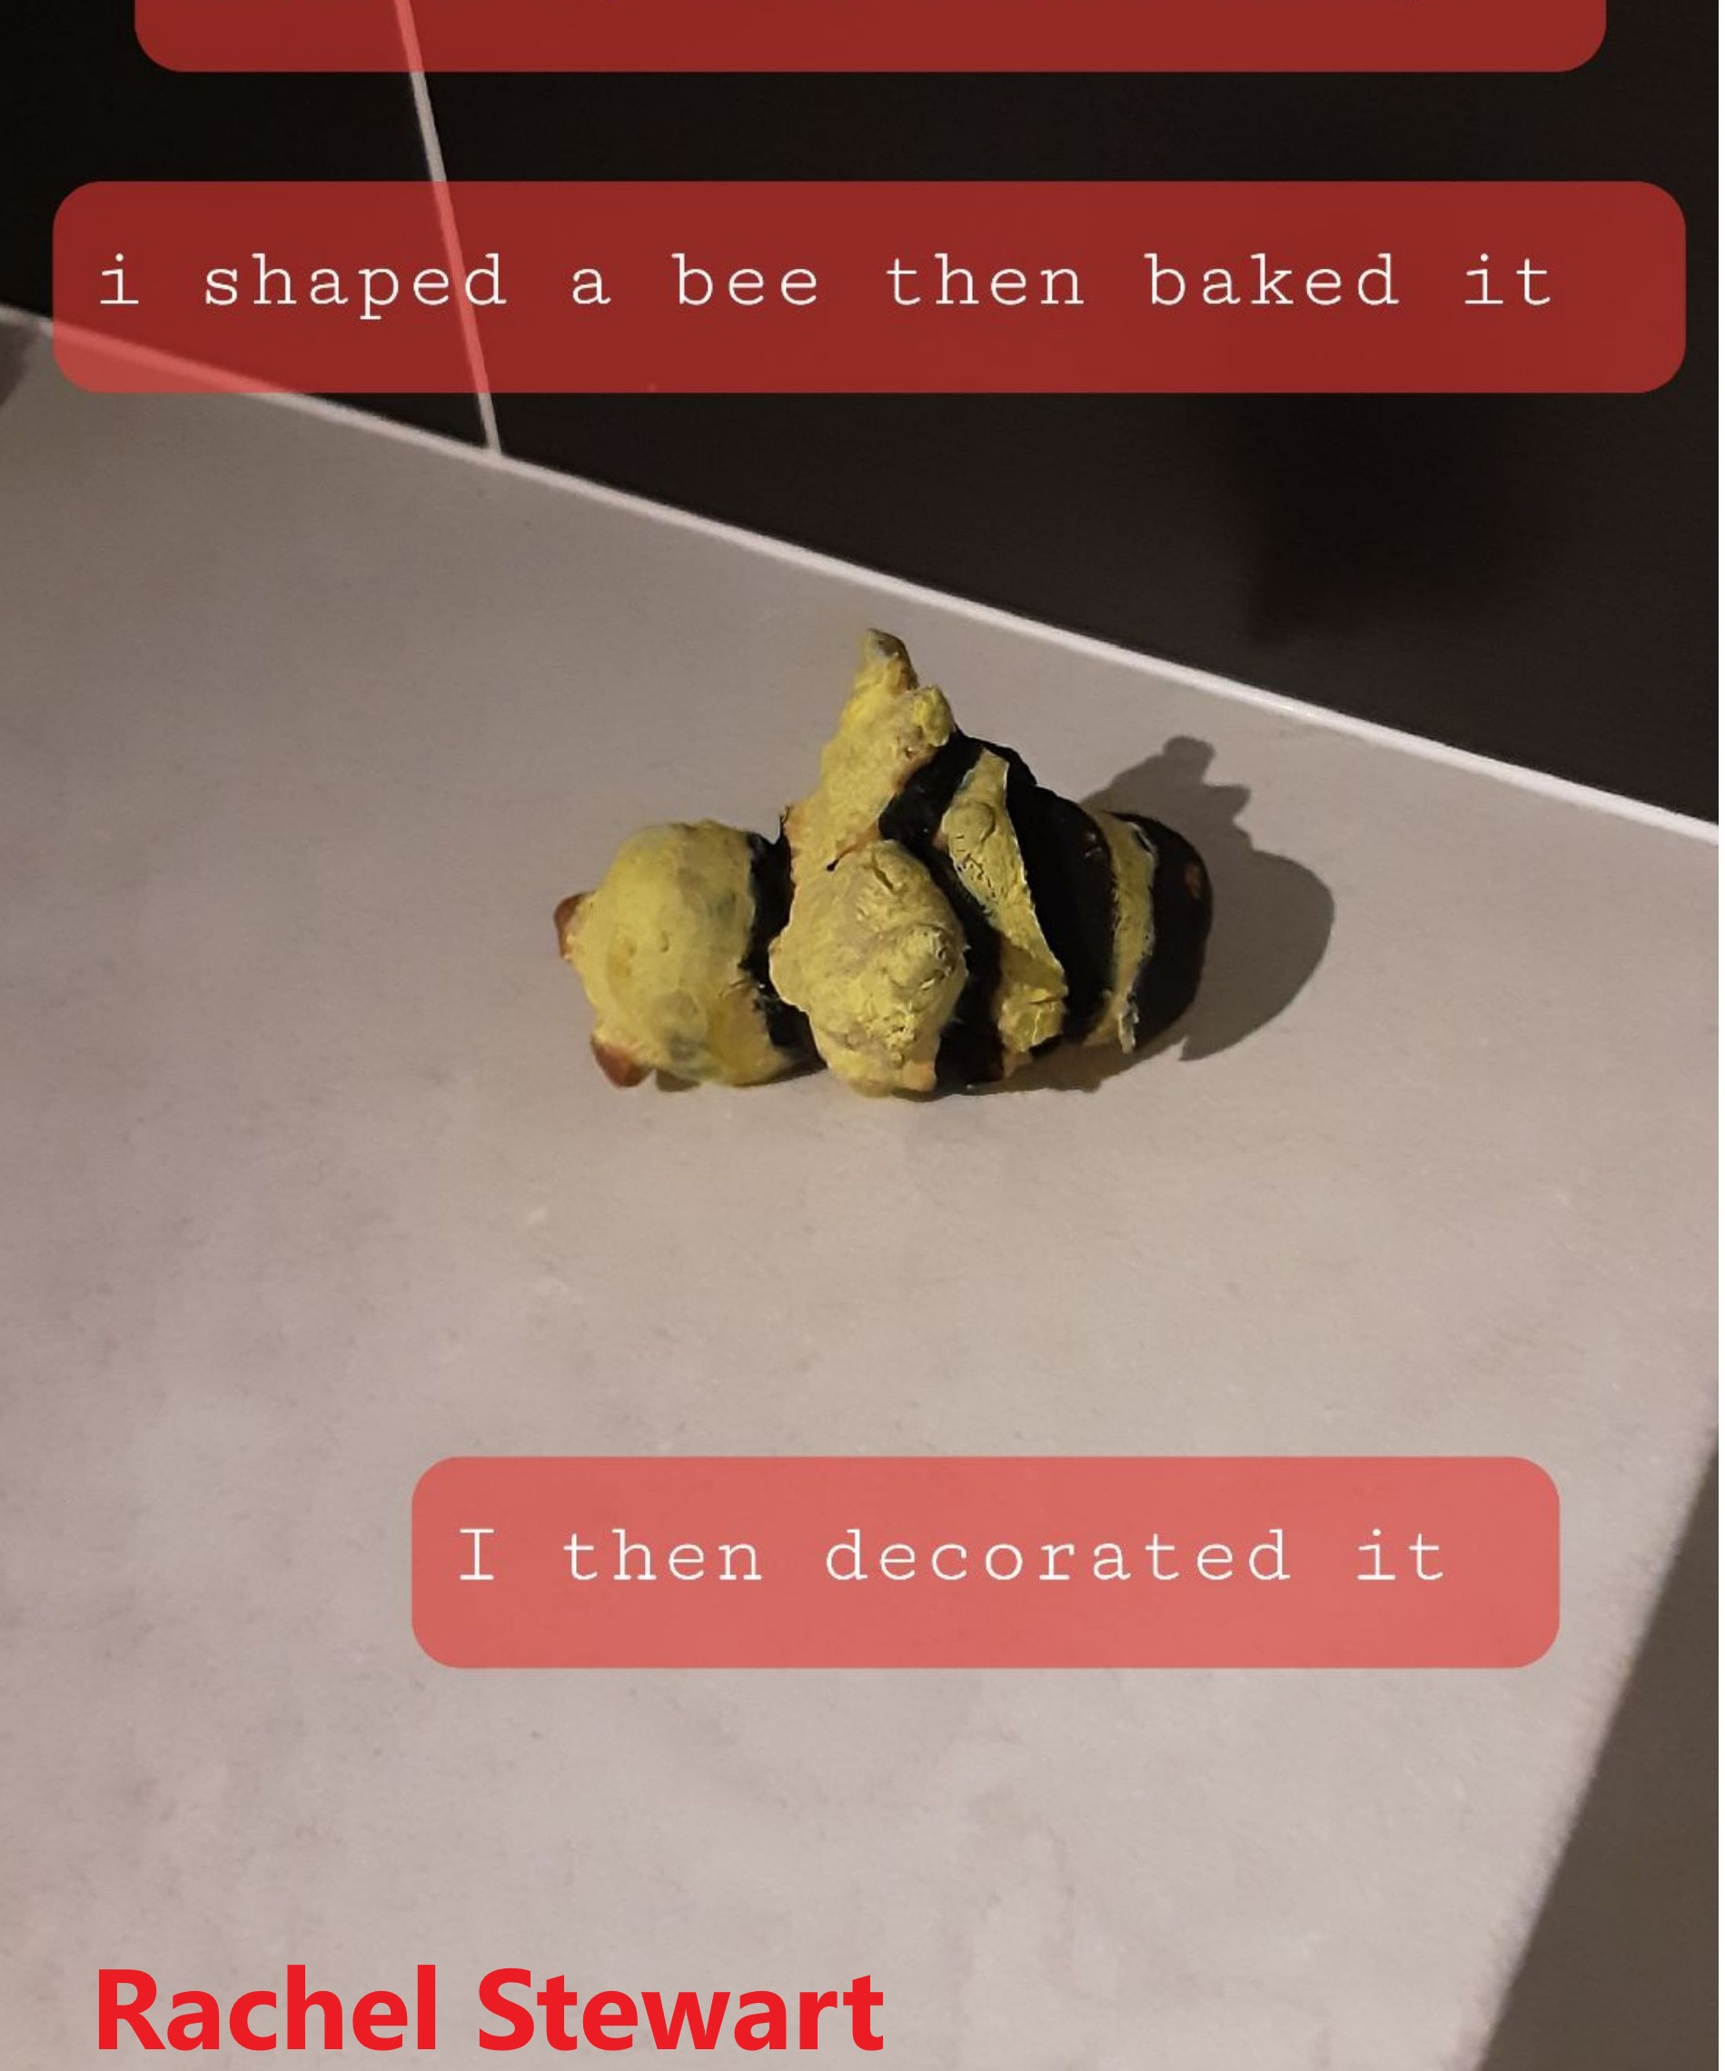
Rachel P3A

Slide 17
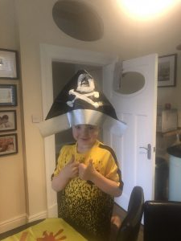
Liam P1C

Slide 18
Calvin P2A

Slide 19
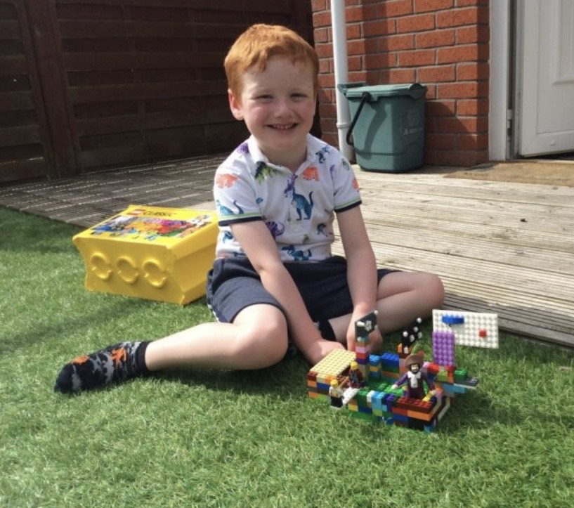
Ben H P1B

Slide 20
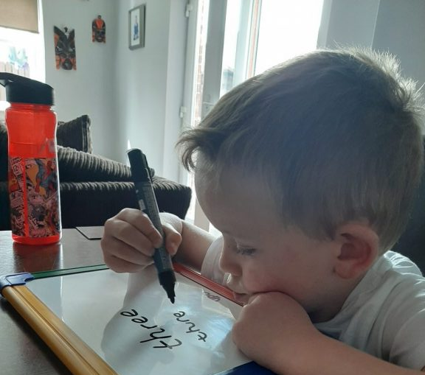
Aaron P1A

Slide 21
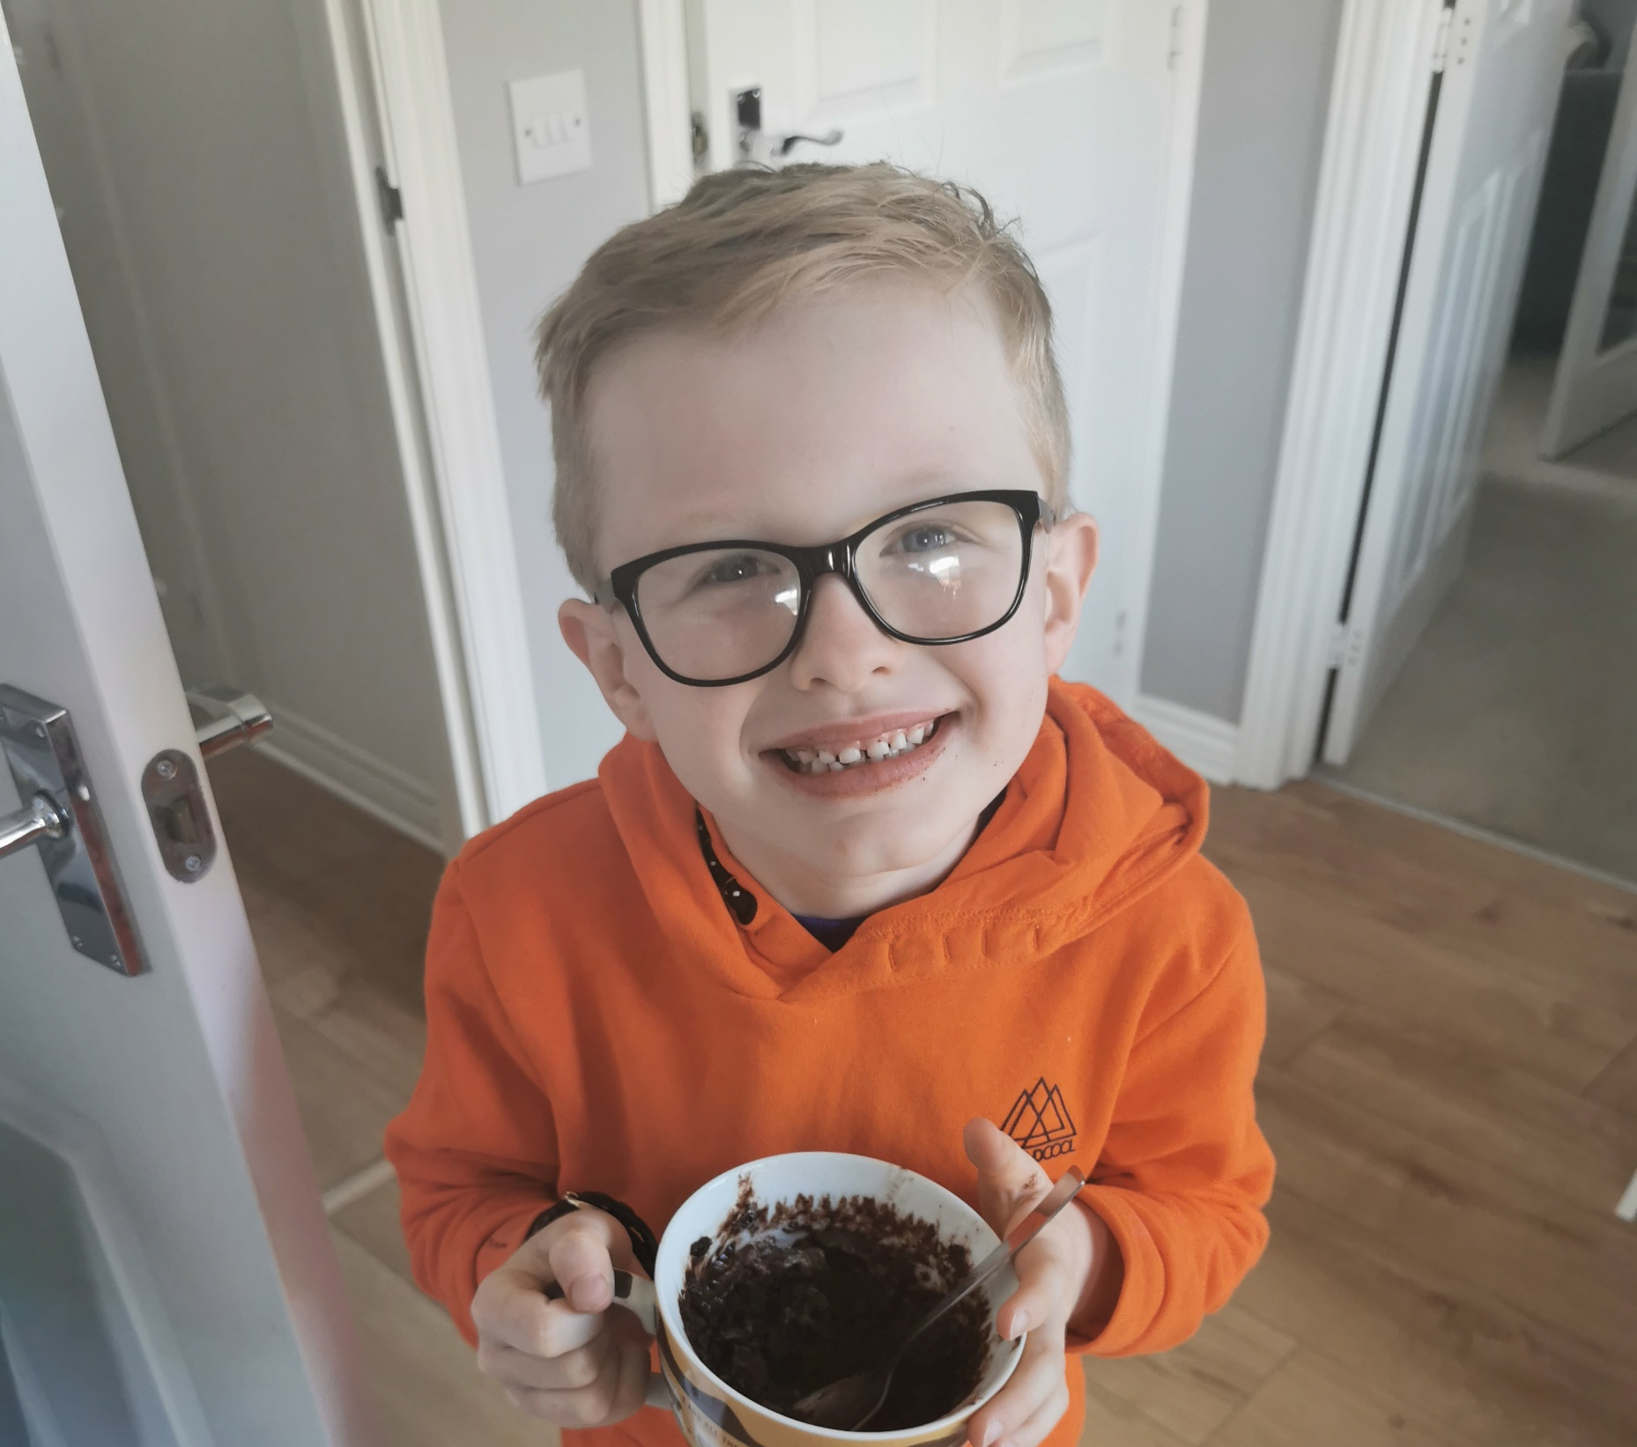
Finn P2C

Slide 22
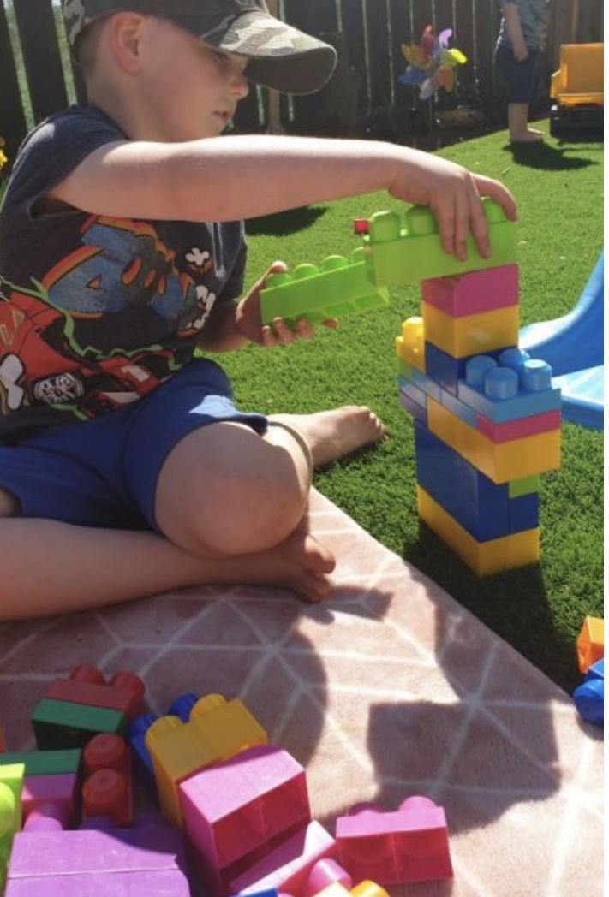
Harris P1B

Slide 23
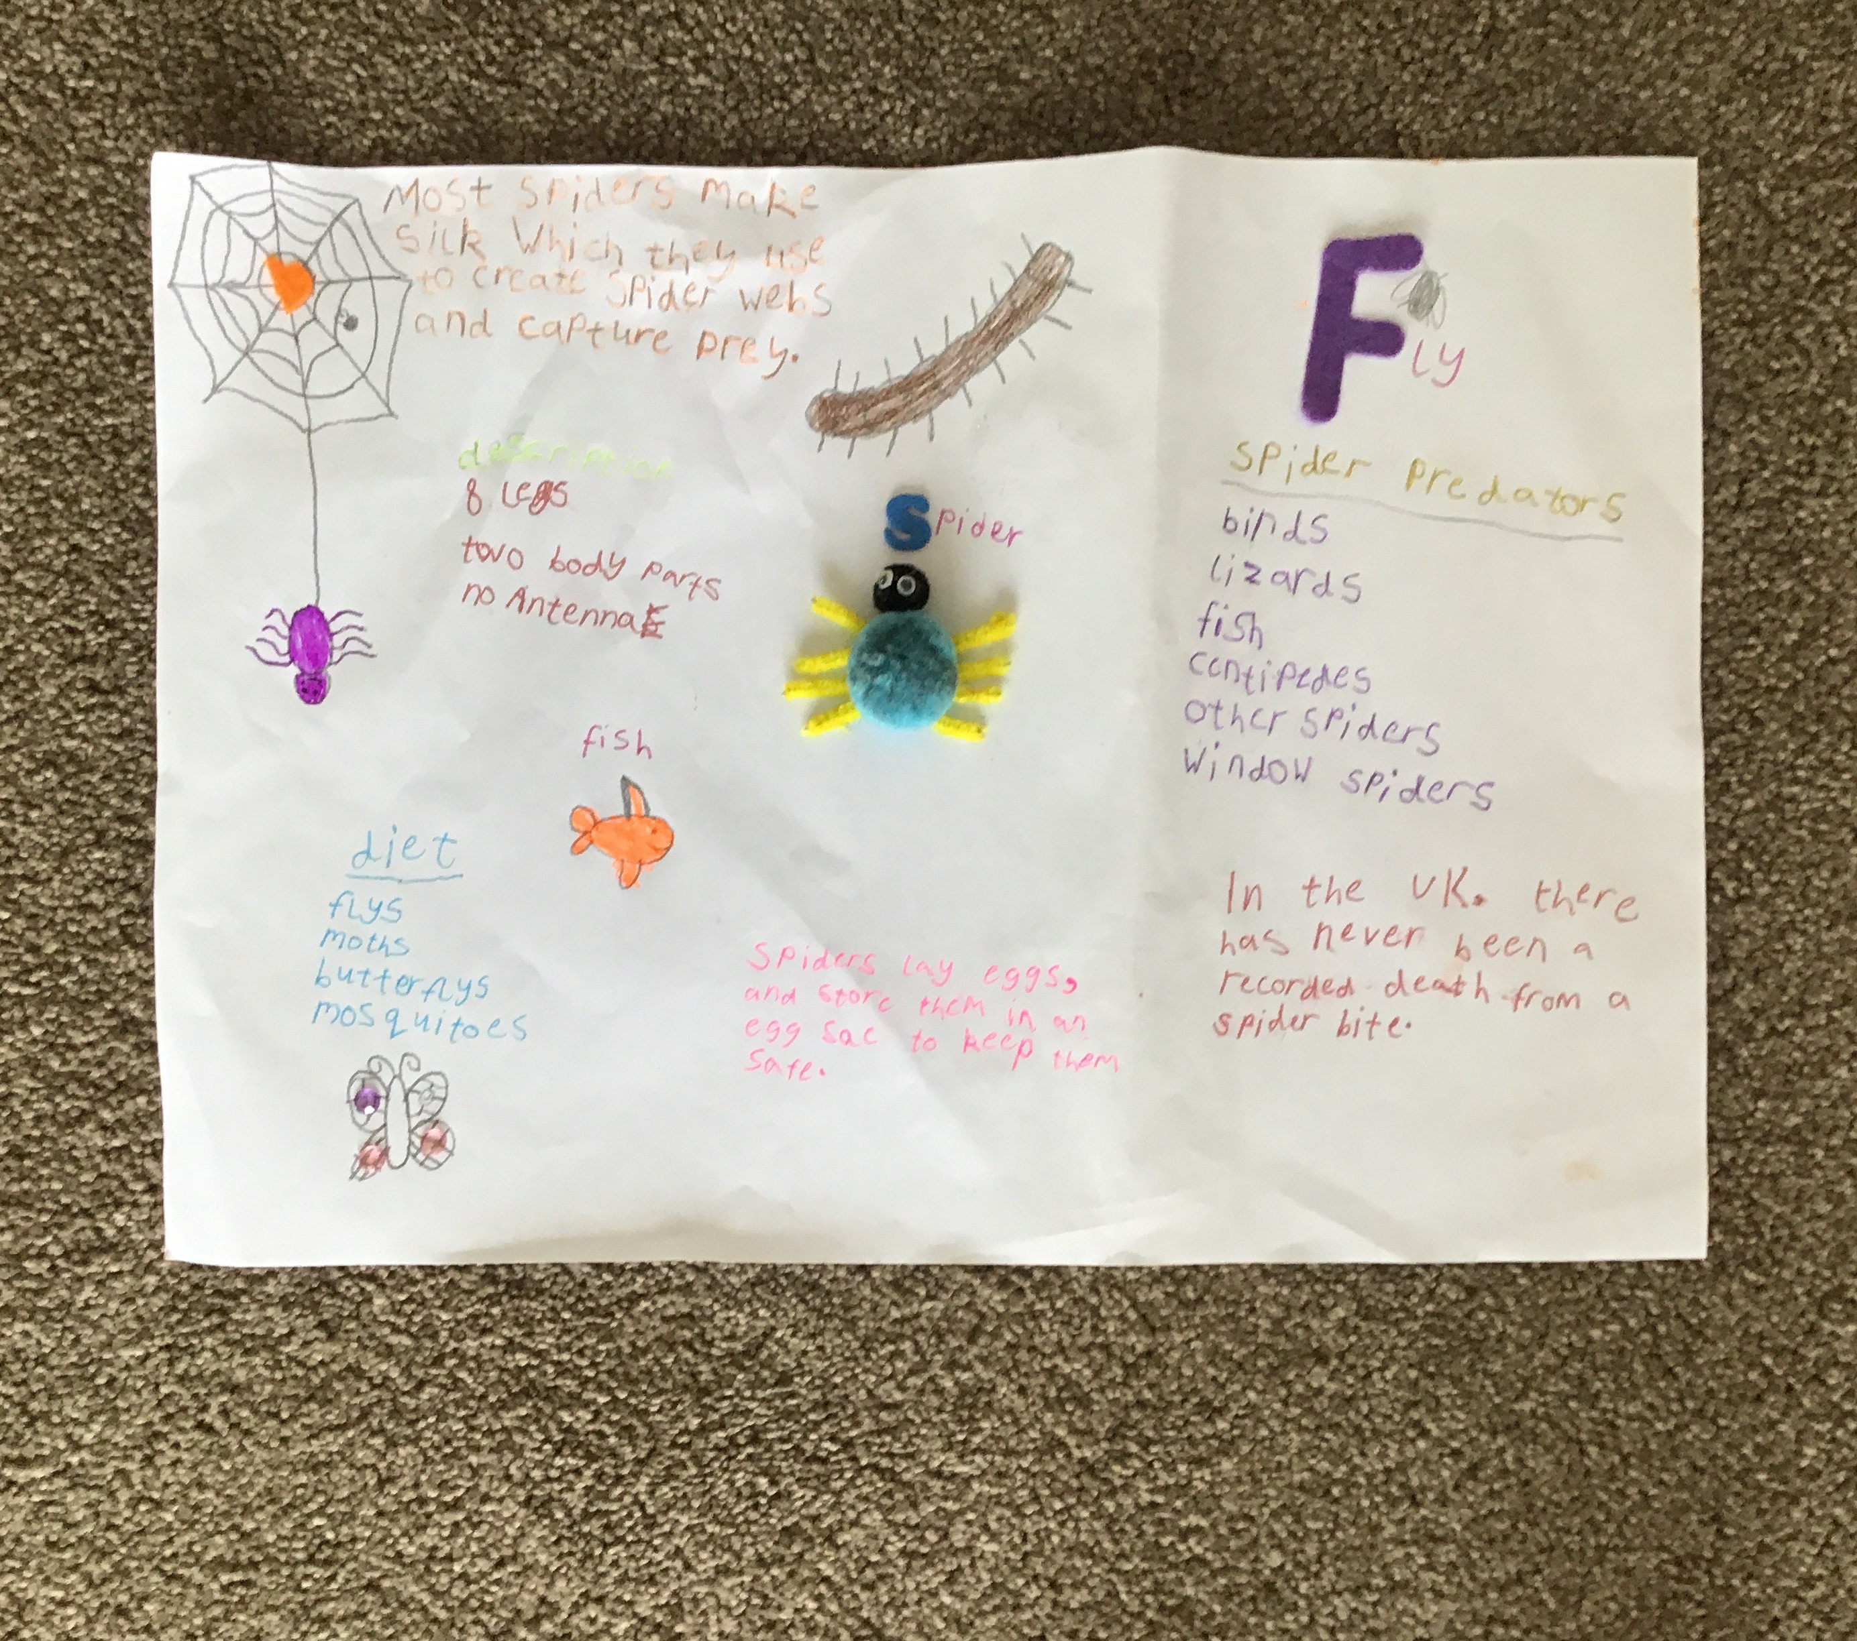
Farrah P3B

Slide 24
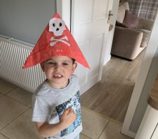
Ben G P1C

Slide 25
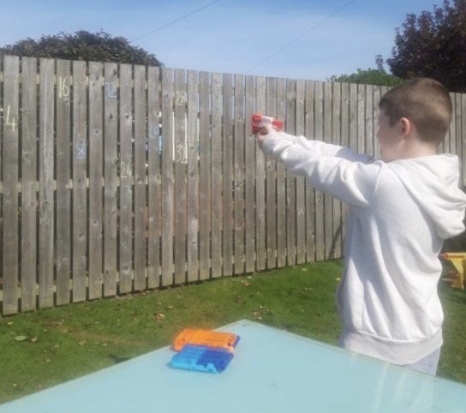
Matthew P3B

Slide 26
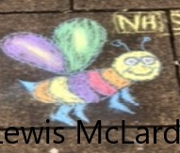
Lewis P3A

Slide 27
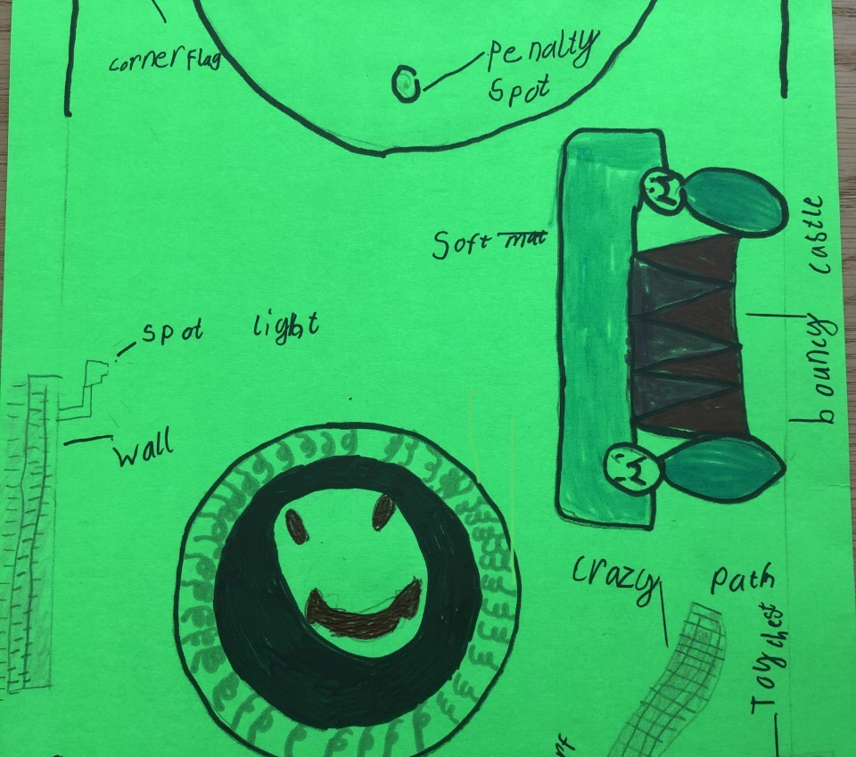
Lewis P3B

Slide 28
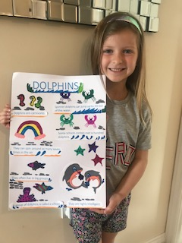
Abbie P2C

Slide 29
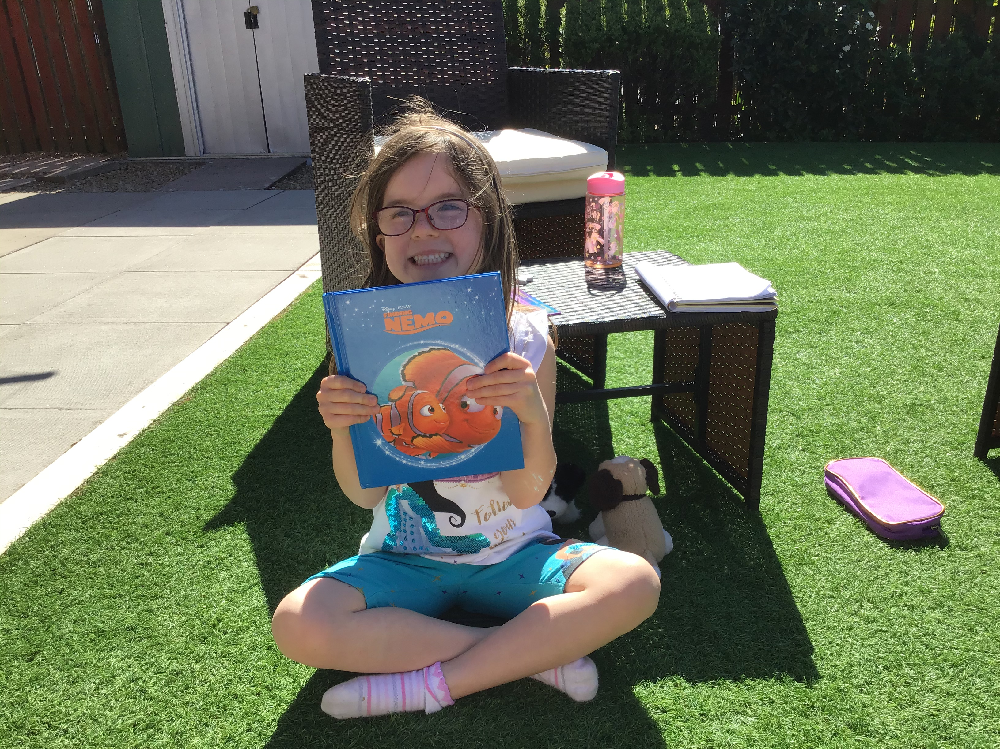
Gemma P2C

Slide 30
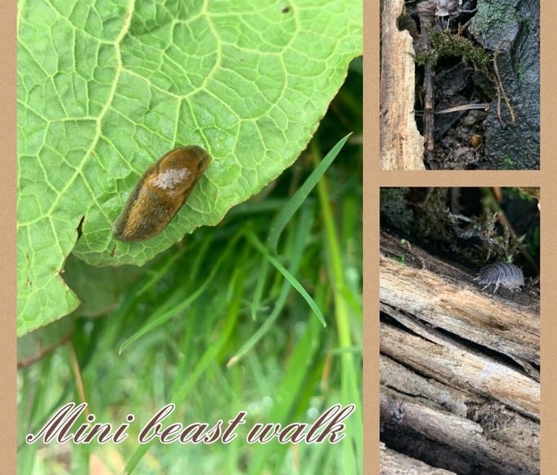
Pippa P3B

Slide 31
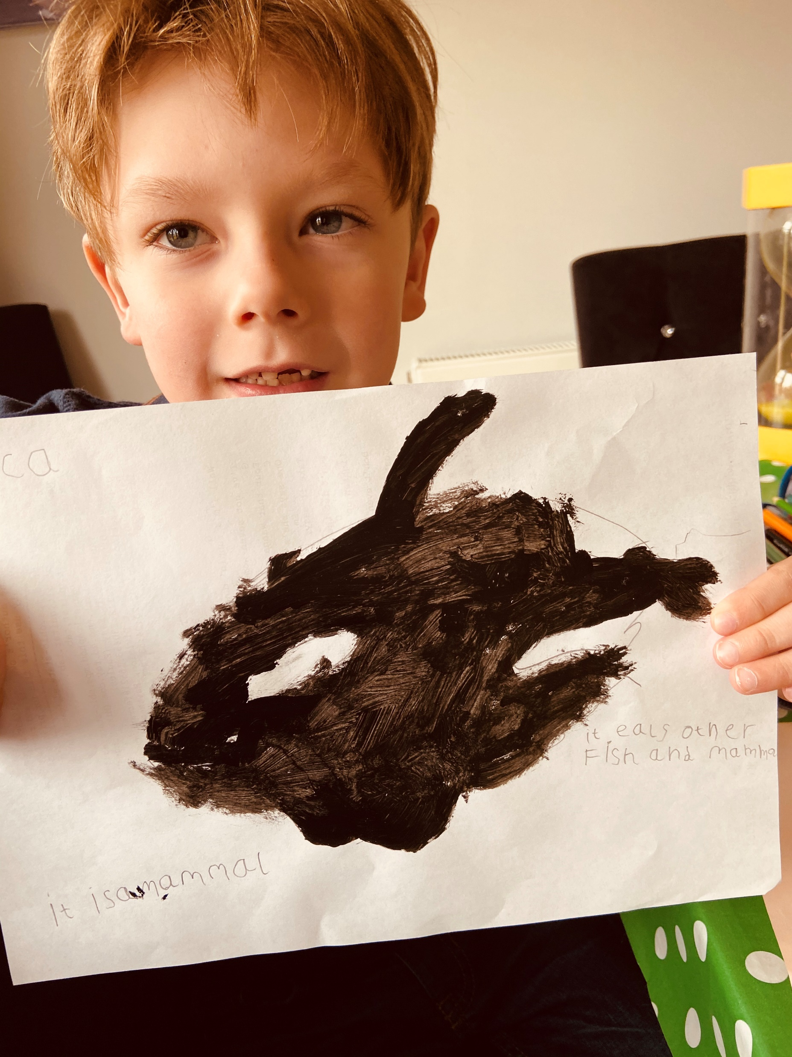
Greg P2C

Slide 32
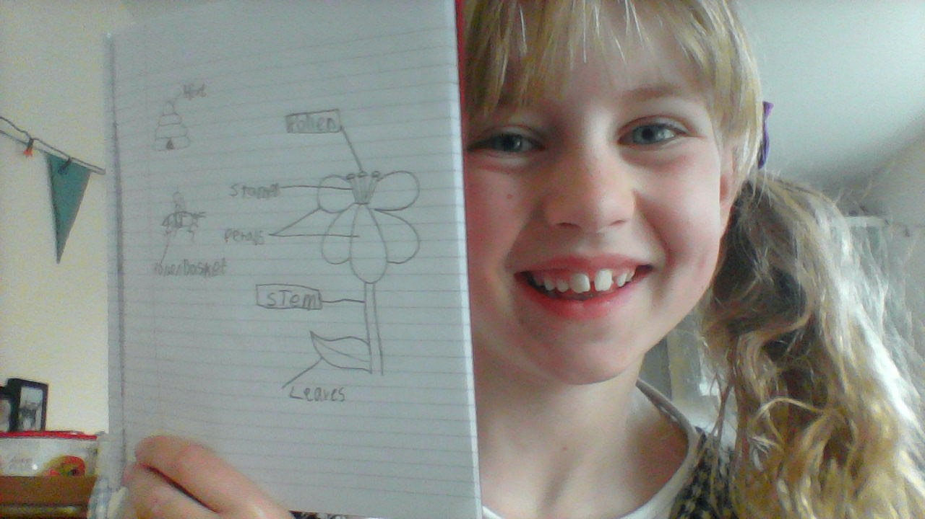
Ruby P3B

Slide 33
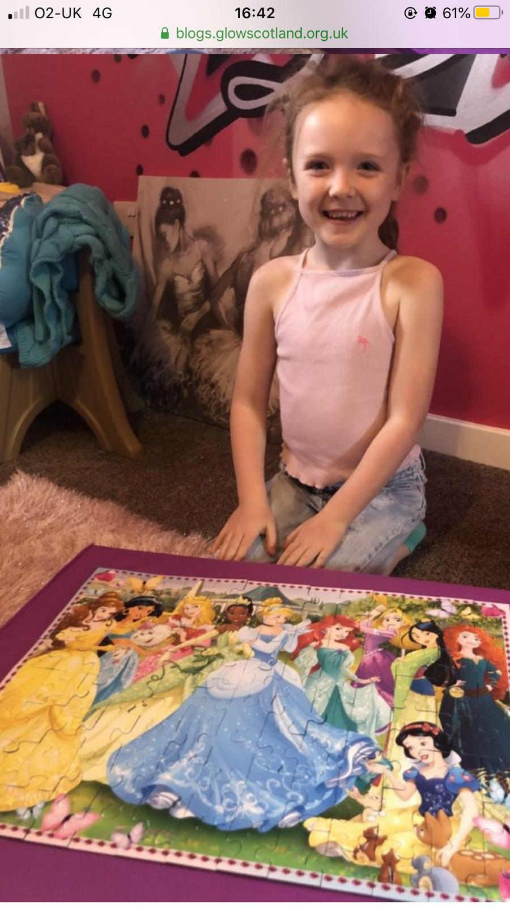
Isla P2A

Slide 34
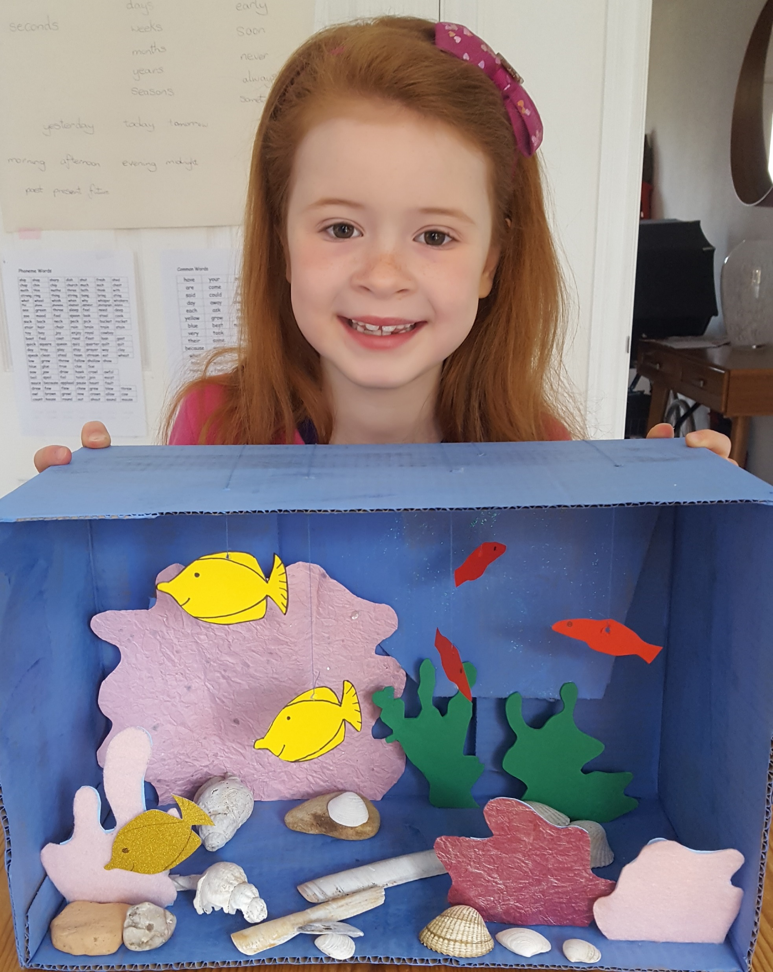
Hope P2C

Slide 35
Lucas P2A

Slide 36
Ruaridh P2C

Slide 37
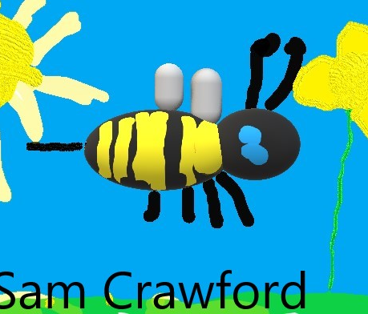
Sam P3A

Slide 38
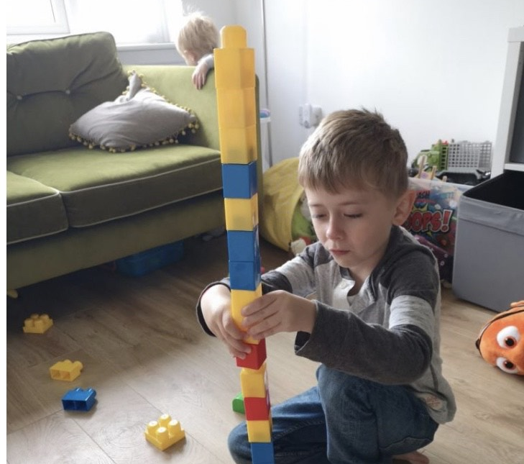
Harry M P1B

Slide 39
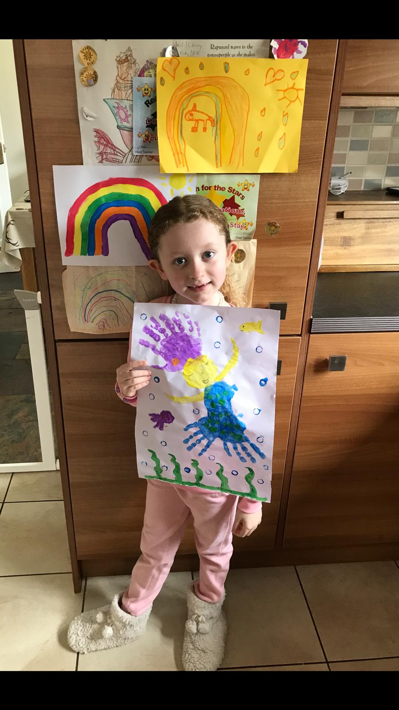
Emma P2A

Slide 40
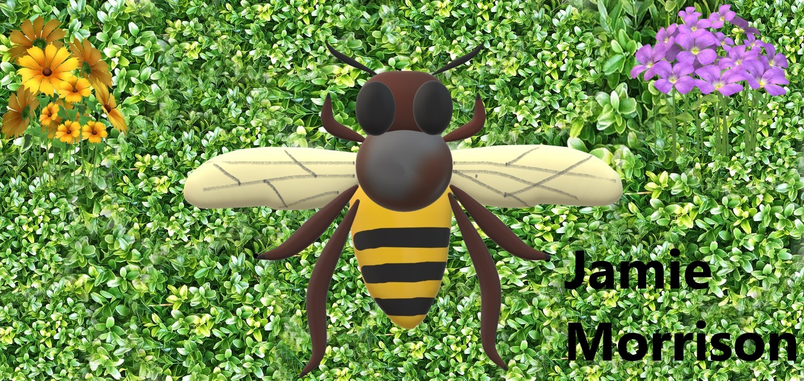
Jamie M P3A

